Slide 1
rodas
SESHAN BROTHERS
Traduzido por equipe sunrise

Slide 2
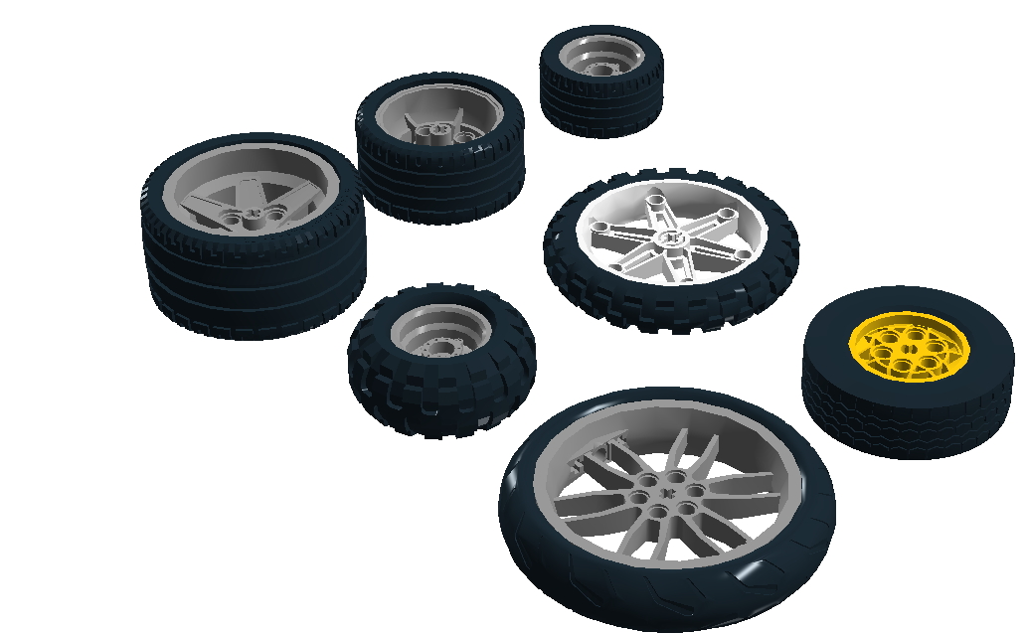
Escolha o seu!
LEGO é a maior manufaturadora de pneus do mundo!
43.2 X 22
56 X 28
68.8 X 36
81.6 X 15
56 X 26
62.4 X 20
94.2 X 22
© 2018, FLL Tutorials, Última edição: 05/09/2018

Slide 3
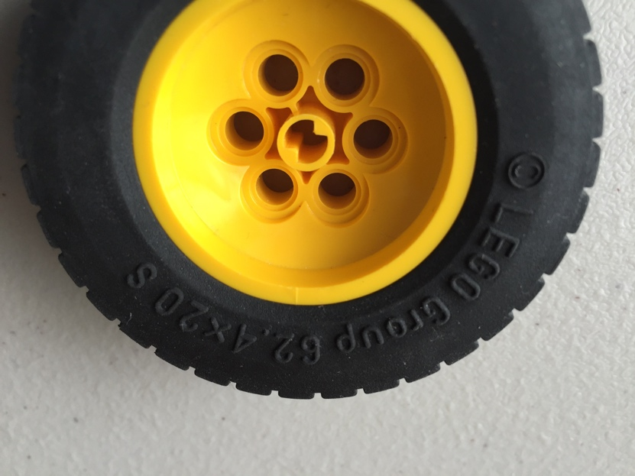
Dica: medindo o tamanho do pneu
Olhe o tamanho do pneu no próprio pneu!
O primeiro número é diâmetro do pneu em mm. O segundo é a largura do pneu em mm
Veja em um catálogo LEGO (Brickowl.com and Bricklink.com)
© 2018, FLL Tutorials, Última edição: 05/09/2018

Slide 4
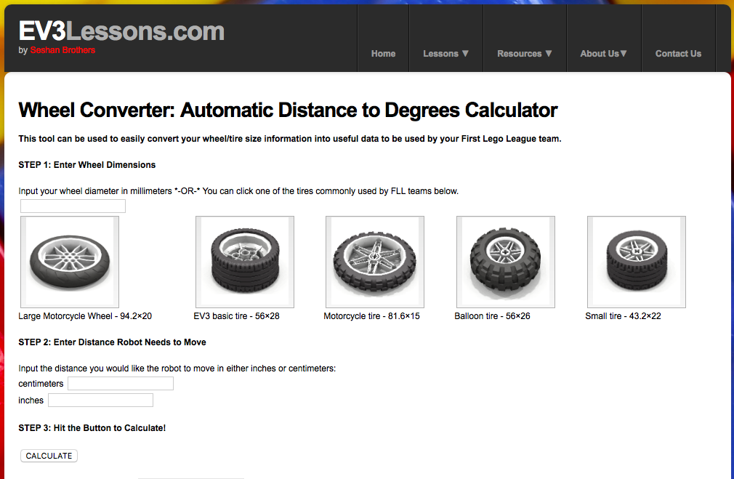
Conhecer o tamanho da roda ajuda a converter a distância em graus
http://ev3lessons.com/resources/wheelconverter/
© 2018, FLL Tutorials, Última edição: 05/09/2018

Slide 5
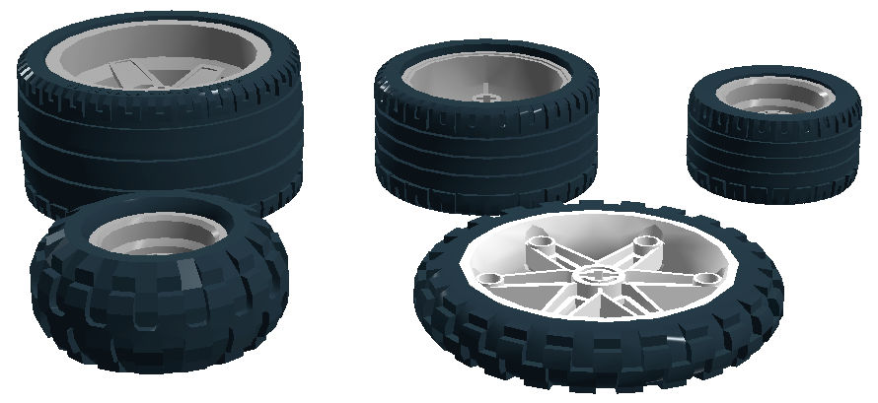
“melhores” rodas para fll
Existem diversas opções de rodas. Não existe “a melhor”
Algumas rodas são melhores que outras, mas não existe roda perfeita para toda tarefa ou superfície
Toda roda tem prós e contras
Não tome decisões baseado nas experiências de outros
Crie testes para ver se as rodas suportam o peso do robô, andam em linha reta e se são rápidas para as tarefas
45560 EV3 Expansion
45544 EV3 Core
31313 EV3
Common wheels found in MINDSTORMS sets
9797 NXT
9695 NXT Resource
© 2018, FLL Tutorials, Última edição: 05/09/2018
Notes:
5

Slide 6
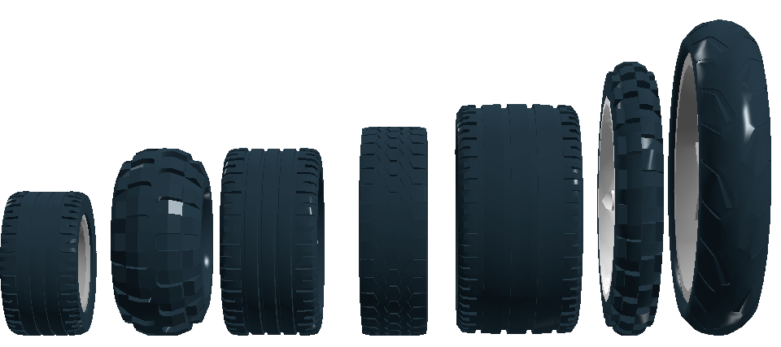
Coisas para se considerar: tamanho, velocidade, acertividade, estabilidade...
Rodas largas fazem o robô mais alto, o que pode trazer um afastamento do solo melhor, mas também aumentar o centro de gravidade
Isso pode ser positivo, já que você pode querer passar por cima de obstáculos, mas pode tornar seu robô instável
Rodas largas permitem que o robô seja mais rápido
Velocidade pode ser positivo em uma competição com tempo, mas ele não será tão preciso
Rodas pequenas são mais lentas, mas mais precisas
Rodas largas permitem maior contato com a superfície, o que aumenta a estabilidade, mas pode causar mais fricção
© 2018, FLL Tutorials, Última edição: 05/09/2018

Slide 7
Exemplo de planilha
Testes | Resultados
Roda usada | (Liste o tipo da roda e tamanho)
Teste de precisão: Mova 20-30cm | (O robô faz curva?)
Teste de curva: 4 curvas de 90º em seguida | (As curvas são precisas?)
Teste de tração: Puxe um objeto | (O robô derrapa?)
Teste de velocidade: ande 50cm, vire 360º | (Seu robô é rápido?)
Observações do pneu | (O pneu permanece no aro?)
Altura e largura | (O pneu torna o robô mais esguio, largo, alto ou baixo?)
© 2018, FLL Tutorials, Última edição: 05/09/2018

Slide 8
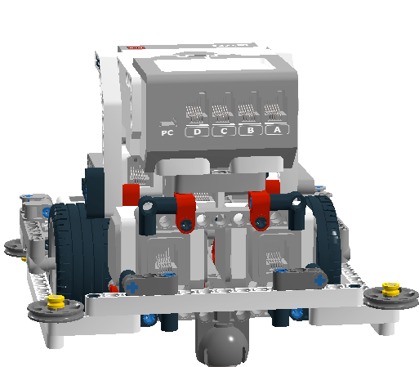
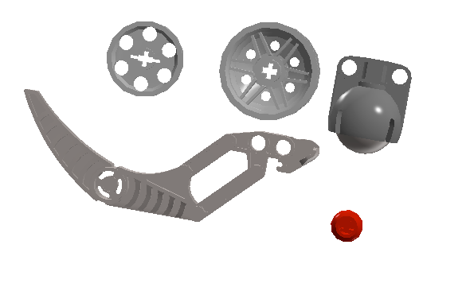
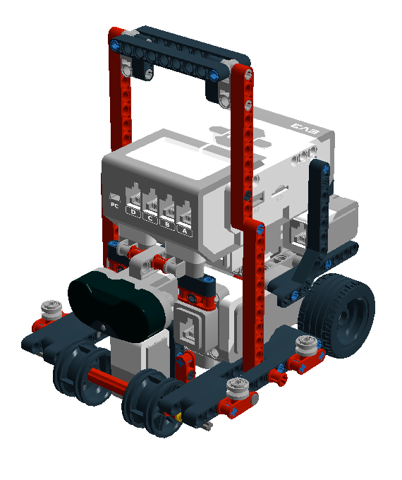
Rodas traseiras e calços
Rodas traseiras ou calços devem permitir que o robô vire suavemente. Você pode criá-los de diferentes elementos LEGO, incluiondo rodas sem pneus, bolas LEGO, rodas caster, etc. Aqui se deve testar também os prós e contras
© 2018, FLL Tutorials, Última edição: 05/09/2018
Notes:
8

Slide 9
Rodas para outros usos
Rodas podem ajudar a seguir paredes
Dica FLL: Verifique se estão instaladas na altura correta
© 2018, FLL Tutorials, Última edição: 05/09/2018

Slide 10
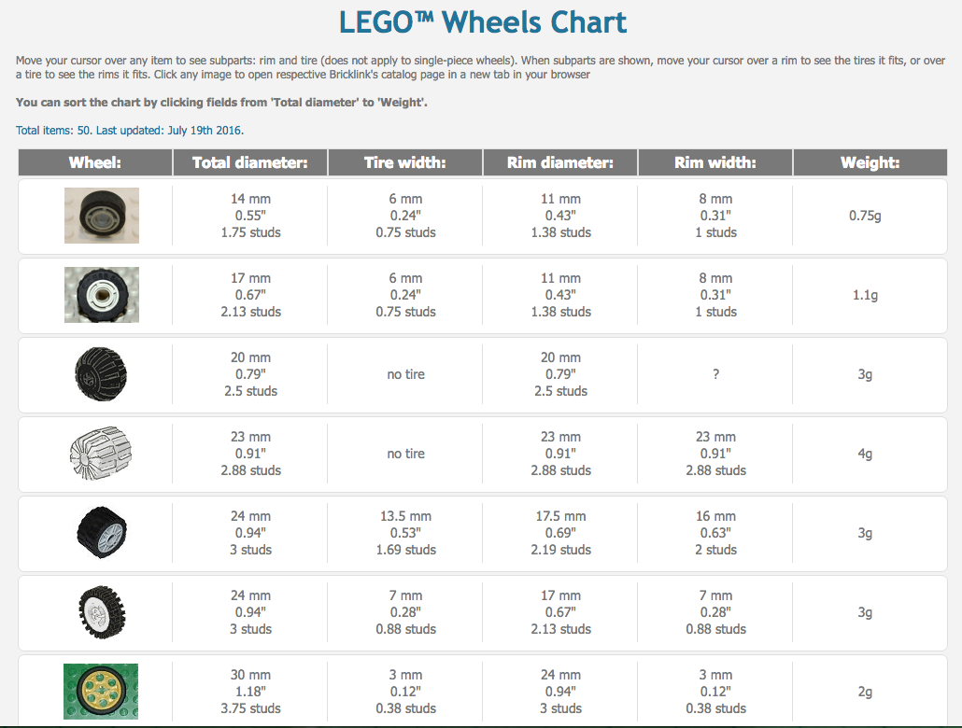
ferramenta: LEGO WHEELS CHART
http://wheels.sariel.pl/
© 2018, FLL Tutorials, Última edição: 05/09/2018

Slide 11
Créditos
Essa lição foi criada por Sanjay Seshan e Arvind Seshan
Mais lições em www.ev3lessons.com e www.flltutorials.com
Traduzido por Equipe Sunrise, de Santa Catarina, Brasil
This work is licensed under a Creative Commons Attribution-NonCommercial-ShareAlike 4.0 International License.
© 2018, FLL Tutorials, Última edição: 05/09/2018
Notes:
11

